Slide 1

Тема 1
Види мистецтва
та специфіка художньо-образної мови
Тема уроку: Мистецтво -
основа художньої культури

Slide 2
Мета уроку:
ознайомити учнів із видами мистецтва та специфікою художньо-образної мови кожного з видів;
учити класифікувати мистецтва за видами;
ознайомити з поняттям художній образ ”;
розглянути, як впливає мистецтво на людину, як у мистецьких творах відображується образ світу та образ людини;
вчити сприймати та аналізувати мистецькі твори;
виховувати почуття прекрасного, стійкий інтерес і поважне ставлення до надбань світового мистецтва.

Slide 3

Мистецтво для кожної людини є такою ж потребою, як їжа і питво.
Ф.Достоєвський
Мистецтво - це особлива форма суспільної свідомості і творчої діяльності людини; відображення дійсності за допомогою художніх образів.
Митцем називають людину, яка працює в одному з видів мистецтва.

Slide 4
Види і мова мистецтва, їхня класифікація
Просторо-
во-часові
(змішані)
Часові
(слухові)
Просторові
(зорові)

Slide 5
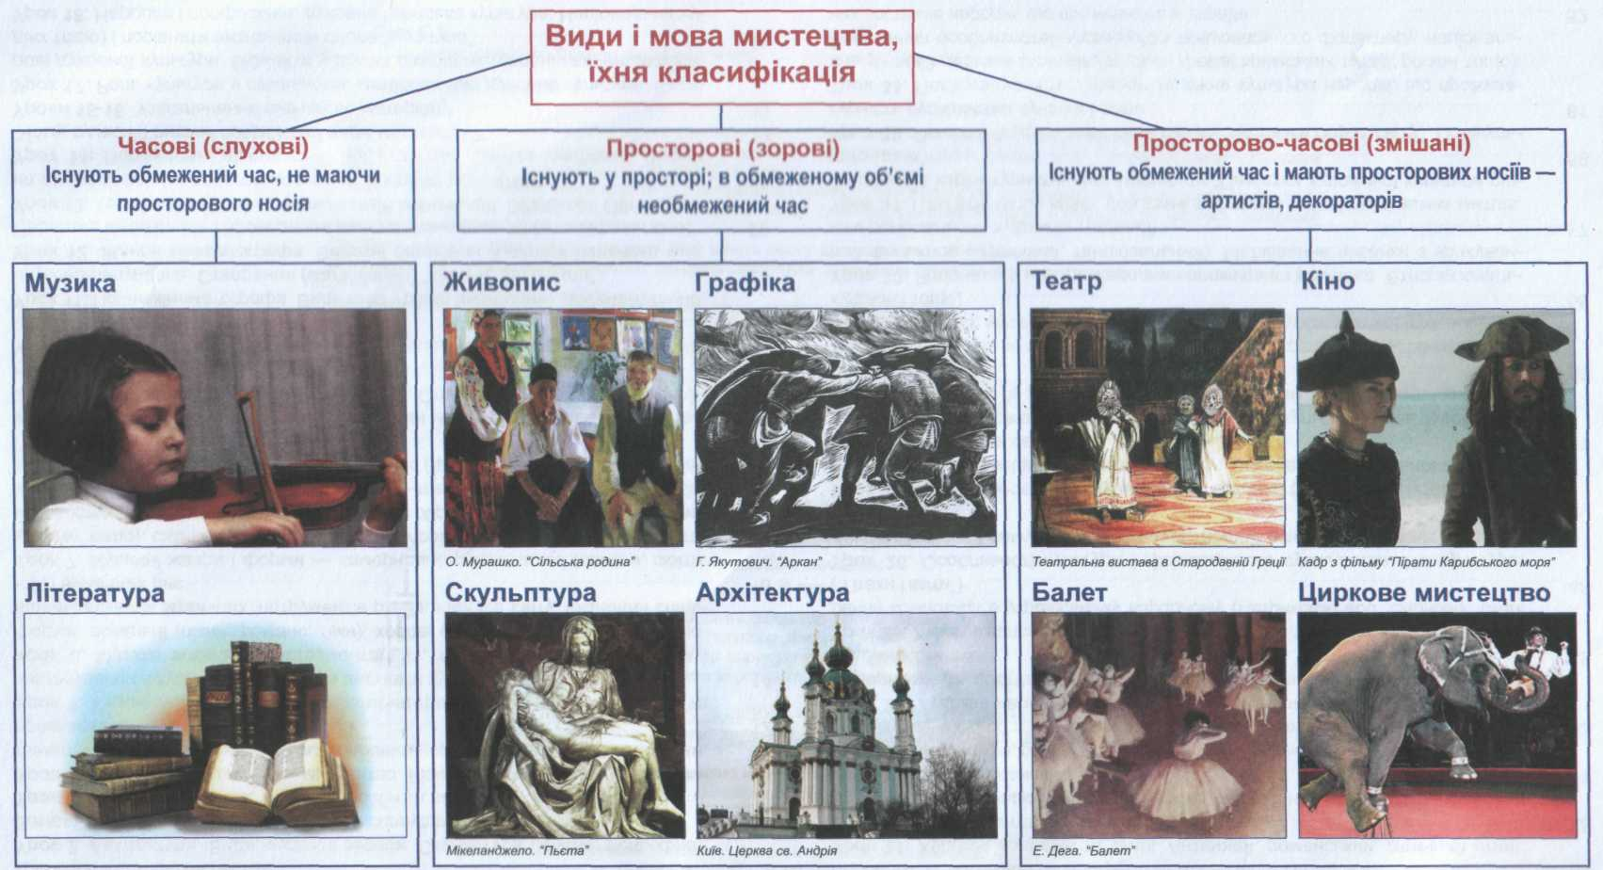
Просторові (зорові)
Існують у просторі; в обмеженому об'ємі необмежений час

Slide 6

Часові (слухові)
Існують обмежений час, не маючи просторового носія

Slide 7
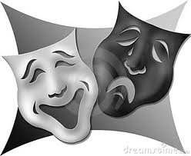
Просторово-часові (змішані)
Існують обмежений час і мають просторових носіїв – артистів, декораторів

Slide 8
ожен із цих видів мистецтва має свої виражальні можливості, та інколи позичає їх іншому. Наприклад, графіка, специфічним засобом виразності якої є лінія, рисунок, інколи "запозичує" у живопису колір; хореографія, будучи мистецтвом пластичного руху, застосовує пластичну виразність скульптури.
Взаємовплив різних видів мистецтва часто зумовлює виникнення дуже цікавих творів. Наприклад, відомий літературний твір М.Гоголя “Тарас Бульба” став основою створення шедеврів художнього, музичного, театрального й кінематографічного мистецтв. Але композитор, письменник, скульптор, художник висловлюють свої враження кожен своєю мовою.
К

Slide 9


Художній образ – особливий спосіб відображення життя, який поєднує реальний світ і творчий задум митця. Він характерний лише для мистецтва.

Slide 10
Закріплення вивченого матеріалу
Колективна робота
Завдання: заповніть таблицю, визначивши мову різних видів мистецтва.
Вид мистецтва | Мова мистецтва
Живопис | Колір
Скульптура
Музика
Танець
Театр
Архітектура
Кіно
Графіка

Slide 11
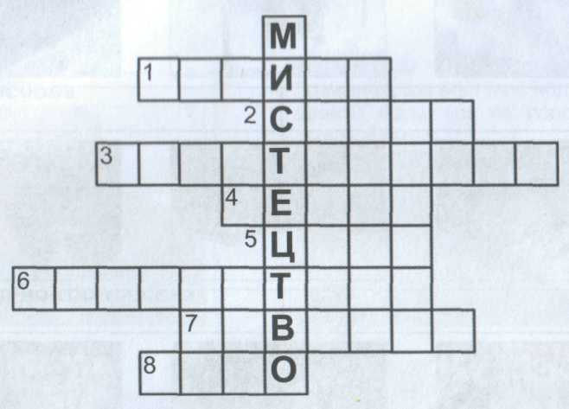
Кросворд "Мистецтво"
1. Відтворення світу через звукоінтонацію.
2. Відтворення світу в літературі відбувається за допомогою ...
3. Відтворення світу через об'ємно-просторові форми.
4. Відтворення світу через втілення драматичними акторами ідей,
емоцій.
5. Відтворення світу через втілення гімнастами, жонглерами,
клоунами та іншими акторами емоцій, сили, майстерності.
6. Відтворення світу через пластичне відтворення образів у об'ємі.
7. Відтворення сюжету за допомогою кольору.
8. Відтворення світу через втілення акторами думок, ідей, почуття,
подій з життя.
.
Віднайди правильні відповіді і впиши в
поданий кросворд.
Цирк. Музика.
Архітектура. Театр.
Слова. Кіно.
Скульптура. Живопис

Slide 12
Закріплення вивченого матеріалу
До якого виду мистецтва належить робота І.Шишкіна “На півночі дикій”? (Демонструється репродукція картини). Що зображено на картині? За допомогою чого створено художній образ?
Чи є співзвучними твори “На півночі дикій” І.Шишкіна та “Зима” А.Вівальді? (Звучить в запису).
Який вид мистецтва наближається до скульптури? Що спільного? Чим різняться?

Slide 13
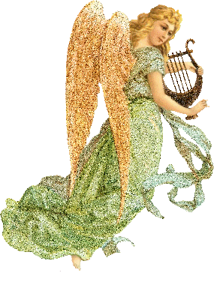
Домашнє завдання
Визначити призначення мистецтва.
Чим зумовлене розмаїття видів мистецтва й чому кожен із них потрібен людині?

Slide 14
Дякую за роботу. На все добре!

Slide 15
Використана література:
Климова Л.В. Художня культура. 9 клас. Навч. посіб. – К.: Літера,2009. – 159 с.
Санаєва Г.І. Усі уроки художньої культури. 9 клас. – Х.: Основа, 2011. – 271 с.
Масол Л.М., Гайдамака О.В. Художня культура. Тематичні розробки уроків. 9 клас. – Х.: Ранок, 2009. – 316 с.
Климова Л.В. Художня культура. Альбом-посібник. 9 клас – Х.: Ранок, 2010. – 72 с.
Трач С.К. Художня культура. Альбом-посібник.
9 клас – Тернопіль: Богдан, 2009. – 64 с.

